Slide 1
Το έργο επιχορηγείται από το πρόγραμμα έρευνας και καινοτομίας της Ευρωπαϊκής Ένωσης Horizon 2020 με την σύμβαση N° 727580
Μετάδοση Λοιμώξεων
X
Κλείσιμο
Επόμενο
>
Close
Next

Slide 2
Μαθησιακοί στόχοι
Να γίνει κατανοητή στους μαθητές η αλυσίδα της μόλυνσης και τα κρίσιμα σημεία για την υγιεινή των τροφίμων:
Να γίνει κατανοητή η έννοια της διατήρησης της ψυχρής αλυσίδας και πώς να την πραγματοποιήσουμε
Να γίνει κατανοητή η έννοια της διασταυρούμενης επιμόλυνσης και πώς να την αποφύγουμε
Να γίνει κατανοητό πώς χειριζόμαστε διαφορετικά είδη κρέατος και αυγά, με ασφάλεια
Να γίνει κατανοητός ο σωστός τρόπος να ελέγχονται τα τρόφιμα, συμπεριλαμβανομένου και του κρέατος, ώστε να είναι ασφαλή για κατανάλωση
Να γίνει κατανοητός και να παρουσιαστεί ο σωστός τρόπος χρήσης ενός θερμομέτρου στη μαγειρική
Να γίνει κατανοητό και να εφαρμοστεί το στέγνωμα πετσετών και σφουγγαριών, γιατί παίζει σημαντικό ρόλο στην μετάδοση λοιμώξεων στην κουζίνα και στην πρόληψη τους.
Σύνδεση με Αναλυτικό Πρόγραμμα
Έλεγξε τις γνώσεις σoυ
Εκπαιδευτικό υλικό
Έλεγξε τις γνώσεις σου μετά την μελέτη του υλικού
X
Κλείσιμο
<
Προηγούμενο Επόμενο
>
Close
Next

Slide 3
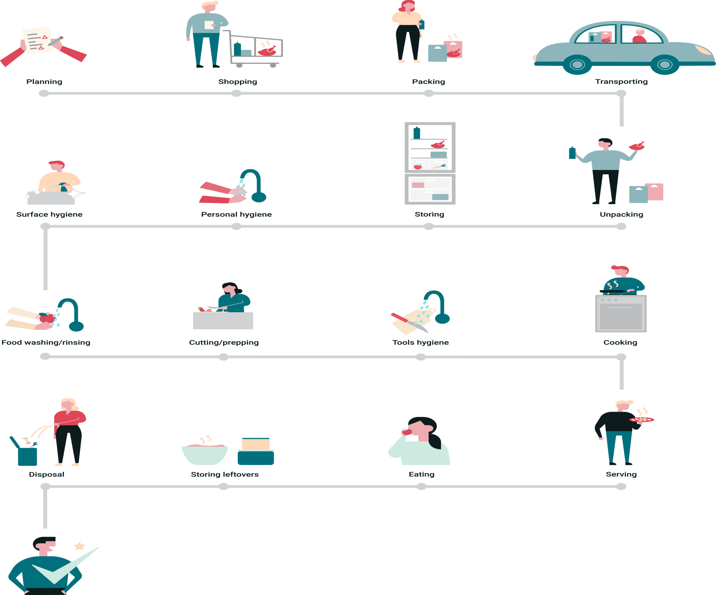
Σχεδιασμός
Αγορά/ψώνια
Συσκευασία
Μεταφορά
Σύνδεση με Αναλυτικό Πρόγραμμα
Έλεγξε τις γνώσεις σoυ
Εκπαιδευτικό υλικό
Υγιεινή επιφανειών
Ατομική Υγιεινή
Αποθήκευση
Ξεπακετάρισμα/Αφαίρεση συσκευασίας
Πλύσιμο/Ξέπλυμα τροφίμων
Κοπή/προετοιμασία
Υγιεινή εργαλείων κουζίνας
Μαγείρεμα
Πέταμα στα σκουπίδια
Φύλαξη περισσευμάτων τροφίμων
Κατανάλωση τροφίμων
Σερβίρισμα τροφίμων
Έλεγξε τις γνώσεις σου μετά την μελέτη του υλικού
X
Κλείσιμο
Close
Next

Slide 4
Σχεδιασμός και Αγορά/ψώνια
Προγραμμάτισε τα ψώνια σου (γράψε τα προϊόντα για ψυγείο ή/και κατάψυξη στο τέλος της λίστας σου)
Θυμήσου να πάρεις μαζί σου τσάντες για τρόφιμα ψυγείου (ισοθερμικές), καθώς και μια ισοθερμική τσάντα για το κρέας που θα την κρατάς χωριστά
Το κρέας και τα λαχανικά καλύπτονται από μικροοργανισμούς. Γι αυτό, όταν
αγοράζεις, μεταφέρεις ή αποθηκεύεις τρόφιμα, βεβαιώσου ότι είναι τοποθετημένα
ξεχωριστά ώστε να προλάβεις την επιμόλυνση.
Διάβαζε τις ετικέτες και κυρίως έλεγχε την ημερομηνία λήξεως
Στο καρότσι με τα ψώνια, τοποθέτησε τα πουλερικά / κρέατα χωριστά από τα λαχανικά
Το ωμό κοτόπουλο/κρέας μεταφέρει συχνά μικροοργανισμούς που προκαλούν τροφική
δηλητηρίαση και πρέπει να αποθηκεύεται ξεχωριστά από τα λαχανικά και τα άλλα τρόφιμα.
Χρησιμοποίησε ισοθερμικές τσάντες για να διατηρήσεις την ψυχρή αλυσίδα
Έτσι θα επιβραδυνθεί η ανάπτυξη βακτηρίων.
Σύνδεση με Αναλυτικό Πρόγραμμα
Έλεγξε τις γνώσεις σoυ
Εκπαιδευτικό υλικό
Περισσότερες πληροφορίες για την επιμόλυνση
Πήγαινε στην ενότητα 3 που αφορά στις ετικέτες των τροφίμων
Έλεγξε τις γνώσεις σου μετά την μελέτη του υλικού
Περισσότερες πληροφορίες για την ψυχρή αλυσίδα
X
Πίσω στην κύρια σελίδα
Close
Next

Slide 5
Συσκευασία
και Μεταφορά
Χρησιμοποίησε ισοθερμικές τσάντες και μετέφερε σύντομα τα τρόφιμα στο σπίτι, για να διατηρήσεις την ψυχρή αλυσίδα
Για να αποφύγεις επιμολύνσεις, μετέφερε τα πουλερικά/άλλα κρέατα ξεχωριστά από τα λαχανικά
Στο σπίτι βγάλε πρώτα τα ψώνια από τις ισοθερμικές τσάντες
Για να περιοριστεί η ανάπτυξη των βακτηρίων είναι σημαντικό να αποθηκεύονται τα προϊόντα ψυγείου όσο το δυνατόν συντομότερα (σε θερμοκρασία δωματίου, με την παρουσία νερού και θρεπτικών συστατικών, ένα βακτηριακό κύτταρο μπορεί να διαιρεθεί σε δύο θυγατρικά μέσα σε μόνο 20 λεπτά).
Έχε υπόψη σου πάντα την εξωτερική θερμοκρασία του χώρου
Σύνδεση με Αναλυτικό Πρόγραμμα
Έλεγξε τις γνώσεις σoυ
Εκπαιδευτικό υλικό
Περισσότερες πληροφορίες για την ψυχρή αλυσίδα
Περισσότερες πληροφορίες για την επιμόλυνση
Έλεγξε τις γνώσεις σου μετά την μελέτη του υλικού
X
Πίσω στην κύρια σελίδα
Close
Next

Slide 6
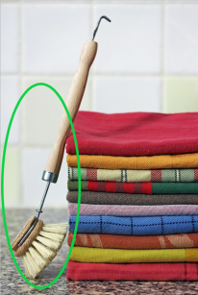
Υγιεινή επιφανειών /
Υγιεινή εργαλείων κουζίνας
Σύνδεση με Αναλυτικό Πρόγραμμα
Έλεγξε τις γνώσεις σoυ
Εκπαιδευτικό υλικό
Πλύνε κάθε επιφάνεια με καθαρό πανί (ή σφουγγάρι) και μετά άφηνε το να στεγνώσει
Πλύνε όλα τα εργαλεία της κουζίνας μετά από την επαφή με πουλερικά/κρέας
Οι βούρτσες κουζίνας παραμένουν πιο καθαρές από τα σφουγγάρια
Έλεγξε τις γνώσεις σου μετά την μελέτη του υλικού
X
Πίσω στην κύρια σελίδα
Close
Next

Slide 7
Αφαίρεση συσκευασίας και
Αποθήκευση
Βγάλε πρώτα τα ψώνια από τις ισοθερμικές τσάντες
Για να περιοριστεί η ανάπτυξη των μικροβίων είναι σημαντικό να αποθηκεύονται τα προϊόντα ψυγείου όσο το δυνατόν συντομότερα (σε θερμοκρασία δωματίου, με την παρουσία νερού και θρεπτικών συστατικών, ένα βακτηριακό κύτταρο μπορεί να διαιρεθεί σε δύο θυγατρικά μέσα σε μόνο 20 λεπτά).
Η τοποθέτηση στο ψυγείο:
Ξεχώρισε τα τρόφιμα που καταναλώνονται άμεσα (τοποθέτησε τα έξω-έξω στα ράφια του ψυγείου, παρακολουθώντας τις ημερομηνίες λήξεως)
Υπολόγισε τον χρόνο που έχουν μείνει τα τρόφιμα στο ψυγείο (παρακολούθησε τις ημερομηνίες που έχουν μείνει στο ψυγείο τα περισσεύματα των τροφίμων - μέγιστη επιτρεπτή διάρκεια 3 ημέρες)
Αποθήκευσε ωμά πουλερικά/άλλα κρέατα ξεχωριστά από τα λαχανικά και
τα έτοιμα για κατανάλωση τρόφιμα
Για να αποφύγεις επιμολύνσεις αποθήκευε τα πουλερικά/κρέατα ξεχωριστά από τα άλλα τρόφιμα.
Αποθήκευε τα αυγά μέσα στο ψυγείο (όχι στην πόρτα του)
Σύνδεση με Αναλυτικό Πρόγραμμα
Έλεγξε τις γνώσεις σoυ
Εκπαιδευτικό υλικό
Περισσότερες πληροφορίες για την ψυχρή αλυσίδα
Περισσότερες πληροφορίες για την επιμόλυνση
Έλεγξε τις γνώσεις σου μετά την μελέτη του υλικού
X
Επόμενο
>
Πίσω στην κύρια σελίδα
Next
Close

Slide 8
Αφαίρεση συσκευασίας και
Αποθήκευση
Έλεγχε την θερμοκρασία του ψυγείου (≤4°C) και εντόπισε τις ζώνες χαμηλής και υψηλής θερμοκρασίας
Μερικά βλαβερά μικρόβια μπορούν να πολλαπλασιαστούν σε σχετικά χαμηλή
θερμοκρασία. Για να αποφευχθεί ο πολλαπλασιασμός τους είναι σημαντικό να
διατηρείται η θερμοκρασία του ψυγείου χαμηλότερα ή έως 4°C.
Κάνε απόψυξη των κατεψυγμένων τροφίμων μέσα στο ψυγείο
Επειδή η κατάψυξη δεν καταστρέφει τα βακτήρια, τα παθογόνα βακτήρια (Salmonella enterica, Listeria monocytogenes), που πιθανά υπάρχουν στα κατεψυγμένα τρόφιμα, μπορεί να πολλαπλασιαστούν μόλις η θερμοκρασία ανέβει. Αυτό μπορεί να συμβεί αν τα κατεψυγμένα τρόφιμα αποψύχονται σε θερμοκρασία δωματίου. Τα κατεψυγμένα τρόφιμα πρέπει να αποψύχονται μέσα στο ψυγείο και να προετοιμάζονται ή να τρώγονται σύντομα.
Εάν βιάζεσαι, η απόψυξη των κατεψυγμένων τροφίμων μπορεί επίσης να γίνει στον φούρνο μικροκυμάτων ή σε
ζεστό νερό .
Σύνδεση με Αναλυτικό Πρόγραμμα
Έλεγξε τις γνώσεις σoυ
Εκπαιδευτικό υλικό
Περισσότερες πληροφορίες για την ψυχρή αλυσίδα
Περισσότερες πληροφορίες :
Multi‐country outbreak of Listeria monocytogenes serogroup IVb, multi‐locus sequence type 6, infections linked to frozen corn and possibly to other frozen vegetables
How to store food and leftovers
How to chill, freeze and defrost food safely
Έλεγξε τις γνώσεις σου μετά την μελέτη του υλικού
X
Προηγούμενο
<
Πίσω στην κύρια σελίδα
Next
Close

Slide 9
Κοπή/προετοιμασία
Χρησιμοποίησε ξεχωριστές σανίδες κοπής και εργαλεία μαγειρικής για πουλερικά/κρέατα και ξεχωριστές για λαχανικά/ψωμί.
Το ωμό κρέας, συμπεριλαμβανομένων και των πουλερικών, μπορεί να περιέχει βλαβερά βακτήρια (Salmonella enterica, Campylobacter jejuni, Campylobacter coli ), που μπορούν να μεταδοθούν σε οτιδήποτε ακουμπήσουν (πάγκοι, σανίδες κοπής και μαχαίρια).
Πρέπει να αποφεύγεται η άμεση και έμμεση επαφή μεταξύ ωμού κρέατος και έτοιμων για κατανάλωση τροφίμων, όπως το ψωμί, η σαλάτα και τα φρούτα, γιατί αυτές οι τροφές δεν μαγειρεύονται και έτσι κάθε παθογόνο βακτήριο που μεταφέρεται σε αυτά τα τρόφιμα δεν θα καταστραφεί.
Περισσότερες πληροφορίες :
How to prepare and cook food safely
Σύνδεση με Αναλυτικό Πρόγραμμα
Έλεγξε τις γνώσεις σoυ
Εκπαιδευτικό υλικό
Περισσότερες πληροφορίες για την επιμόλυνση
H λοίμωξη από το Καμπυλοβακτηρίδιο μπορεί να προληφθεί: Δημιουργήθηκε από το Hungarian National Food Chain Safety και μεταφράστηκε από το Τμήμα Πολιτικών Δημόσιας Υγείας, της Σχολής Δημόσιας Υγείας, του Πανεπιστημίου Δυτικής Αττικής (πρώην Εθνική Σχολή Δημόσιας Υγείας).
Έλεγξε τις γνώσεις σου μετά την μελέτη του υλικού
X
Πίσω στην κύρια σελίδα
Close
Next

Slide 10
Ατομική Υγιεινή
Πλύσιμο των χεριών πριν και κατά την διάρκεια της προετοιμασίας των τροφίμων (μετά τον χειρισμό ωμού κρέατος/πουλερικών, πριν την προετοιμασία λαχανικών). Πλύνε τα χέρια σου πριν φας.
Τα ωμά τρόφιμα μπορεί να περιέχουν παθογόνα που μπορούν να μεταφερθούν στα χέρια κατά την
διάρκεια της προετοιμασίας του φαγητού. Άλλες ενέργειες μπορούν επίσης να μολύνουν τα χέρια
(άγγιγμα του κάδου απορριμμάτων, πόμολων, κατοικίδιων, κ.α.).
Αν μολυνθούν, τα χέρια μπορεί να μεταδώσουν παθογόνα βακτήρια σε μαγειρεμένα τρόφιμα ή κατευθείαν στο στόμα καθώς σερβίρουμε ή τρώμε.
Χρησιμοποίησε καθαρές, στεγνές πετσέτες ή χαρτί.
Περισσότερες πληροφορίες :
10 ways to prevent food poisoning
Σύνδεση με Αναλυτικό Πρόγραμμα
Έλεγξε τις γνώσεις σoυ
Εκπαιδευτικό υλικό
Περισσότερες πληροφορίες για την επιμόλυνση
Έλεγξε τις γνώσεις σου μετά την μελέτη του υλικού
http://www.efet.gr/index.php/el/consumers/ekdoseis
X
Πίσω στην κύρια σελίδα
Close
Next

Slide 11
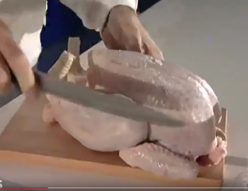
Πλύσιμο/
Ξέπλυμα τροφίμων
Σύνδεση με Αναλυτικό Πρόγραμμα
Έλεγξε τις γνώσεις σoυ
Εκπαιδευτικό υλικό
Πλύνε τα λαχανικά προσεκτικά, ιδιαίτερα εάν καταναλώνονται ωμά
Μην πλένεις πουλερικά/κρέας, ο κίνδυνος επιμόλυνσης είναι μεγάλος
Video : See how the Campylobacter chicken bug spreads in a kitchen
This video was created by the Hungarian National Food Chain Safety Office for the first World Food Safety Day 2019
Έλεγξε τις γνώσεις σου μετά την μελέτη του υλικού
X
Πίσω στην κύρια σελίδα
Close
Next

Slide 12
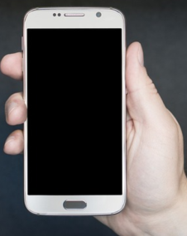
Μαγείρεμα
Μαγείρευε τα πουλερικά/κρέατα καλά, έλεγξε αν είναι καλά μαγειρεμένα
Για να καταστραφούν τα παθογόνα βακτήρια που μπορεί να βρίσκονται στο ωμό κρέας και τα πουλερικά πρέπει σε όλη τη διάρκεια του μαγειρέματος να έχουμε και να διατηρούμε τη σωστή θερμοκρασία.
Τα παθογόνα βακτήρια μπορεί να επιβιώσουν σε «κρύα σημεία» (σημεία που δεν φτάνει εύκολα η θερμοκρασία) των πουλερικών/κρεάτων, το οποίο είναι ιδιαίτερα δύσκολο να αποφευχθεί κατά το ψήσιμο στα μικροκύματα, στη σχάρα ή σε ανοικτό τηγάνι.
Δεν πρέπει να υπάρχει ροζ υγρό και χρώμα στο κέντρο των μπιφτεκιών, των λουκάνικων ή ανάμεσα στο μπούτι και στο στήθος των πουλερικών.
Ιδανικά, η θερμοκρασία θα πρέπει να ελέγχεται με το ειδικό θερμόμετρο.
Περισσότερες πληροφορίες :
How to cook your food to prevent food poisoning
Information on thermometers
Σύνδεση με Αναλυτικό Πρόγραμμα
Έλεγξε τις γνώσεις σoυ
Εκπαιδευτικό υλικό
http://www.efet.gr/index.php/el/consumers/ekdoseis
Έλεγξε τις γνώσεις σου μετά την μελέτη του υλικού
X
Πίσω στην κύρια σελίδα
Close
Next

Slide 13
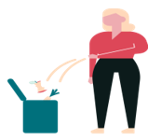
Πέταμα στα σκουπίδια
Σύνδεση με Αναλυτικό Πρόγραμμα
Έλεγξε τις γνώσεις σoυ
Εκπαιδευτικό υλικό
Απέφευγε να χρησιμοποιείς τα χέρια σου, όταν πετάς υπολείμματα φαγητού στα σκουπίδια
Ένας κάδος απορριμμάτων με πετάλι είναι ο καλύτερος τρόπος για να μην μεταφερθούν βακτήρια στα χέρια
Έλεγξε τις γνώσεις σου μετά την μελέτη του υλικού
X
Πίσω στην κύρια σελίδα
Close
Next

Slide 14
Κατανάλωση/Σερβίρισμα τροφίμων
Πλύνε τα χέρια πριν το φαγητό
Τα ωμά τρόφιμα μπορεί να περιέχουν παθογόνα βακτήρια που θα μπορούσαν να μεταφερθούν στα χέρια
κατά την διάρκεια προετοιμασίας του φαγητού.
Άλλες κινήσεις μπορεί να μολύνουν τα χέρια (επαφή με τον κάδο απορριμμάτων, χερούλια πόρτας, άγγιγμα κατοικίδιων, κ.λπ.).
Αν μολυνθούν, τα χέρια μπορεί να μεταδώσουν παθογόνα σε μαγειρεμένο φαγητό, ή κατευθείαν στο στόμα καθώς σερβίρουμε ή
τρώμε.
Ξεχώρισε τα ωμά από τα μαγειρεμένα τρόφιμα
Τα ωμά τρόφιμα μπορεί να περιέχουν παθογόνα βακτήρια. Αν αυτά μεταδοθούν σε μαγειρεμένο φαγητό δεν θα καταστραφούν γιατί το φαγητό έχει ήδη μαγειρευτεί και θα μολύνουν όσους το καταναλώσουν.
Το ξαναζέσταμα του φαγητού δεν αρκεί για να καταστραφούν τα παθογόνα βακτήρια.
Είναι σημαντικό να διατηρούνται τα ωμά τρόφιμα σε ξεχωριστά και κλειστά σκεύη και να αποφεύγεται κάθε
πιτσίλισμα ζωμού τους, π.χ. από ωμό κρέας
Περισσότερες πληροφορίες :
10 ways to prevent food poisoning
Food safety in the home
Σύνδεση με Αναλυτικό Πρόγραμμα
Έλεγξε τις γνώσεις σoυ
Εκπαιδευτικό υλικό
Περισσότερες πληροφορίες για την επιμόλυνση
Έλεγξε τις γνώσεις σου μετά την μελέτη του υλικού
http://www.efet.gr/index.php/el/consumers/ekdoseis
X
Πίσω στην κύρια σελίδα
Close
Next

Slide 15
Φύλαξη
περισσευμάτων τροφίμων
Ξαναζέσταμα μόνο μια φορά
Παραμονή σε θερμοκρασία δωματίου όχι περισσότερο από 2 ώρες
Κατανάλωση των περισσευμάτων φαγητού μέσα σε 3 μέρες, το αργότερο
Διατήρηση στο ψυγείο (≤ 4°C), καταγραφή ημερομηνίας τοποθέτησης στο ψυγείο σε ετικέτα
Ποιοι είναι οι κίνδυνοι;
Μερικά είδη παθογόνων βακτηρίων (Bacillus cereus, Clostridium perfringens, Clostridium botulinum…) παράγουν πολύ ανθεκτικά σωματίδια που λέγονται «σπόρια».
Αυτά τα σπόρια μπορεί να βρεθούν στο κρέας, στο γάλα, στα δημητριακά, στα λαχανικά. Τα σπόρια που βρίσκονται στα τρόφιμα δεν καταστρέφονται στο μαγείρεμα και θα πολλαπλασιαστούν στο μαγειρεμένο φαγητό όταν η θερμοκρασία είναι αρκετά υψηλή.
Μετά μπορεί να μας μολύνουν, προκαλώντας διάρροια ή να παράγουν «φονικές» τοξίνες στα τρόφιμα.
Αυτός είναι ο λόγος που τα περισσεύματα του φαγητού πρέπει να «κρυώνουν» γρήγορα, να διατηρούνται στο ψυγείο και να καταναλώνονται μέσα σε 3 ημέρες.
Σύνδεση με Αναλυτικό Πρόγραμμα
Έλεγξε τις γνώσεις σoυ
Εκπαιδευτικό υλικό
Έλεγξε τις γνώσεις σου μετά την μελέτη του υλικού
X
Πίσω στην κύρια σελίδα
Close
Next

Slide 16
Γιατί είναι σημαντικό να διατηρείται η ψυχρή αλυσίδα;
Γιατί είναι σημαντικό να διατηρείται η ψυχρή αλυσίδα;
Τα μικρόβια αναπτύσσονται γρήγορα. Αυτό εξαρτάται κυρίως από τη θερμοκρασία.
Το ψυγείο και η κατάψυξη δεν καταστρέφουν τα μικρόβια, αλλά η ανάπτυξη τους θα επιβραδυνθεί ή θα σταματήσει.
Αν η ψυχρή αλυσίδα δεν διατηρηθεί, τα βακτήρια μπορεί να αναπτυχτούν σε μεγάλο βαθμό και να αυξηθεί ο κίνδυνος τροφικής δηλητηρίασης/λοίμωξης.
Πώς μπορούμε να διατηρήσουμε την ψυχρή αλυσίδα;
Η χρήση ισοθερμικών τσαντών (ή τοποθέτηση κατεψυγμένων και άλλων τροφίμων ψυγείου μαζί) κατά την διάρκεια της μεταφοράς από το κατάστημα στο σπίτι μπορεί να βοηθήσει να επιβραδυνθεί η βακτηριακή ανάπτυξη.
Με την άφιξη στο σπίτι, τα κατεψυγμένα και τα τρόφιμα ψυγείου, να τοποθετούνται στο ψυγείο πρώτα από όλα τα ψώνια.
Μην καταψύχεις δύο φορές: τα παθογόνα βακτήρια μπορεί να πολλαπλασιαστούν στο τρόφιμο που ξεπάγωσε και δεν θα καταστραφούν αν το τρόφιμο παγώσει ξανά.
Μην τοποθετείς ζεστά τρόφιμα στο ψυγείο: θα μειώσουν την θερμοκρασία του ψυγείου.
Άφησε τα περισσεύματα του φαγητού να κρυώσουν, το γρηγορότερο δυνατόν (μέσα σε 2 ώρες) και τοποθέτησε τα στο ψυγείο.
Απόψυξε τα κατεψυγμένο τρόφιμα μέσα στο ψυγείο: θα αποφευχθεί η μικροβιακή ανάπτυξη και θα διατηρηθεί η θερμοκρασία του ψυγείου χαμηλή. Αν βιάζεσαι, η απόψυξη μπορεί να γίνει επίσης στον φούρνο μικροκυμάτων ή μέσα σε ζεστό νερό.
Σύνδεση με Αναλυτικό Πρόγραμμα
Έλεγξε τις γνώσεις σoυ
Εκπαιδευτικό υλικό
Έλεγξε τις γνώσεις σου μετά την μελέτη του υλικού
How to store food and leftovers
X
Πίσω στην κύρια σελίδα
Επόμενο
>
Close
Next

Slide 17
Σύνδεση με Αναλυτικό Πρόγραμμα
Έλεγξε τις γνώσεις σoυ
Εκπαιδευτικό υλικό
Έλεγξε τις γνώσεις σου μετά την μελέτη του υλικού
Πίσω στην κύρια σελίδα
<
>
X
Προηγούμενο Επόμενο
Close
Next

Slide 18
Σύνδεση με Αναλυτικό Πρόγραμμα
Έλεγξε τις γνώσεις σoυ
Εκπαιδευτικό υλικό
Έλεγξε τις γνώσεις σου μετά την μελέτη του υλικού
Περισσότερες πληροφορίες:
http://ebooks.edu.gr/ebooks/v/html/8547/2726/Biologia-G-Lykeiou-ThSp_html-apli/
http://ebooks.edu.gr/ebooks/handle/8547/3936
X
Πίσω στην κύρια σελίδα
Προηγούμενο
<
Close
Next

Slide 19
Επιμόλυνση και αποφυγή της
Επιμόλυνση συμβαίνει όταν βλαβερά μικρόβια από μολυσμένα τρόφιμα (ωμό κρέας, άπλυτα λαχανικά, κ.α.), άπλυτα χέρια ή αντικείμενα (εργαλεία μαγειρικής, επιφάνειες, πετσέτες, σφουγγάρια, πανιά, σανίδες κοπής, κ.α.) μεταφέρονται σε άλλα τρόφιμα, ιδιαίτερα στα «έτοιμα για κατανάλωση» τρόφιμα. Αυτό αυξάνει το κίνδυνο τροφικής δηλητηρίασης.
Η επιμόλυνση μπορεί να αποφευχθεί σε διάφορα στάδια της «διαδρομής των τροφίμων» όταν :
Αγοράζουμε με ασφάλεια:
Διαχώρισε τα ωμά από τα «έτοιμα για κατανάλωση» τρόφιμα μέσα στο καρότσι με τα ψώνια.
Χρησιμοποιούμε τις τσάντες για τα ψώνια με ασφάλεια:
Διαχώρισε τα ωμά από τα «έτοιμα για κατανάλωση» τρόφιμα, χρησιμοποιώντας ξεχωριστές τσάντες για τα ψώνια.
Τοποθέτησε ετικέτες ή επισήμανε με χρώμα τις (ισοθερμικές) τσάντες, σύμφωνα με την χρήση και πλύνε ή αντικατάστησε
τις αν είναι απαραίτητο.
Αποθηκεύουμε τα τρόφιμα με ασφάλεια:
Διαχώρισε τα ωμά από τα «έτοιμα για κατανάλωση» τρόφιμα.
Απόφυγε διαρροές και μόλυνση του ψυγείου από ωμά τρόφιμα (τοποθέτησε το ώμο κρέας σε ένα κουτί ή σε ένα μπολ με
κάλυμμα).
Προστάτευσε τα «έτοιμα προς κατανάλωση» τρόφιμα (σε ένα κλειστό κουτί ή πιάτο με κάλυμμα).
Σύνδεση με Αναλυτικό Πρόγραμμα
Έλεγξε τις γνώσεις σoυ
Εκπαιδευτικό υλικό
Έλεγξε τις γνώσεις σου μετά την μελέτη του υλικού
X
Πίσω στην κύρια σελίδα
Επόμενο
>
Close
Next

Slide 20
Επιμόλυνση και αποφυγή της
Υγιεινή προετοιμασία των τροφίμων:
Χρησιμοποίησε διαφορετικά εργαλεία μαγειρικής, πιάτα και σανίδες κοπής για το ωμό κρέας, τα λαχανικά και τα «έτοιμα
για κατανάλωση» τρόφιμα ή πλύνε τα καλά, μεταξύ των σταδίων προετοιμασίας του φαγητού.
Μην πλένεις το ωμό κρέας ή τις συσκευασίες του κρέατος.
Μην τοποθετείς το μαγειρεμένο/ψημένο κρέας στο πιάτο που χρησιμοποιήθηκε για το ωμό κρέας.
Πλύνε τα χέρια σου καλά με σαπούνι και νερό πριν το μαγείρεμα, πριν πιάσεις τα «έτοιμα για κατανάλωση» τρόφιμα και
αφού αγγίξεις ωμό κρέας.
Χρησιμοποίησε καθαρές βούρτσες, σφουγγάρια, πετσέτες και χαρτί για καθάρισμα και σκούπισμα/στέγνωμα. Άφησε τις
πετσέτες και τα σφουγγάρια να στεγνώσουν μετά τη χρήση.
Σύνδεση με Αναλυτικό Πρόγραμμα
Έλεγξε τις γνώσεις σoυ
Εκπαιδευτικό υλικό
Παρουσίαση επιμόλυνσης :
H λοίμωξη από το Καμπυλοβακτηρίδιο μπορεί να προληφθεί: Δημιουργήθηκε από το Hungarian National Food Chain Safety και μεταφράστηκε από το Τμήμα Πολιτικών Δημόσιας Υγείας, της Σχολής Δημόσιας Υγείας, του Πανεπιστημίου Δυτικής Αττικής (πρώην Εθνική Σχολή Δημόσιας Υγείας).
Έλεγξε τις γνώσεις σου μετά την μελέτη του υλικού
Περισσότερες πληροφορίες:
http://www.efet.gr/index.php/el/consumers/ekdoseis
X
Πίσω στην κύρια σελίδα
Προηγούμενο
<
Close
Next

Slide 21
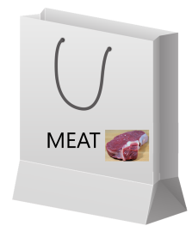
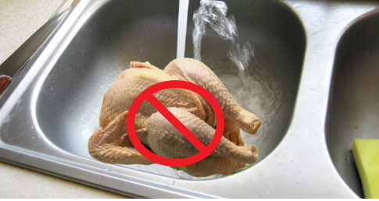
Χειρισμός του κρέατος
Αποθήκευσε το ώμο κρέας ξεχωριστά από τα λαχανικά κατά την διάρκεια της αγοράς,
της συσκευασίας και της μεταφοράς.
Η προετοιμασία των φρούτων και λαχανικών που καταναλώνονται ωμά (π.χ. για μια σαλάτα) πριν από το ωμό κρέας περιορίζει τον κίνδυνο μεταφοράς παθογόνων από το ωμό κρέας στα φρούτα και τα λαχανικά (δηλαδή την επιμόλυνση).
Μην πλένεις το ωμό κοτόπουλο/κρέας στο νεροχύτη. Εάν χρειάζεται να αφαιρέσεις πιθανή
«γλίτσα» από το κρέας, προτίμησε χαρτί κουζίνας (ώστε να αποφευχθεί η
μετάδοση παθογόνων βακτηρίων, που πιθανά υπάρχουν, από το ωμό κρέας
στην υπόλοιπη κουζίνα).
Πέταξε στα σκουπίδια τη συσκευασία του ωμού κρέατος αμέσως και μην την πλένεις.
Το ωμό κρέας μπορεί να μεταφέρει παθογόνα βακτήρια τα οποία δεν φαίνονται.
Κατά την διάρκεια των χειρισμών ή της προετοιμασίας ωμού κρέατος μην
τοποθετείς τα χέρια σου στο στόμα. Μην επιτρέπεις σε μικρά παιδιά να αγγίζουν
ωμό κρέας.
Σύνδεση με Αναλυτικό Πρόγραμμα
Έλεγξε τις γνώσεις σoυ
Εκπαιδευτικό υλικό
Έλεγξε τις γνώσεις σου μετά την μελέτη του υλικού
X
Πίσω στην κύρια σελίδα
Επόμενο
>
Close
Next

Slide 22
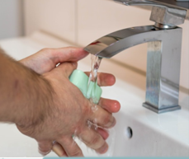
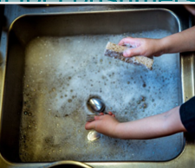
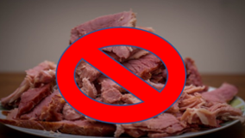
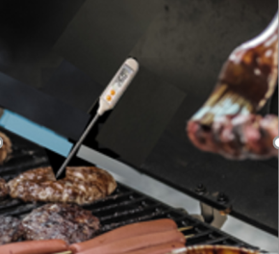
Χειρισμός του κρέατος
Πλύνε τα χέρια σου προσεκτικά με νερό και σαπούνι, ξέπλυνε τα και σκούπισε τα με μια καθαρή πετσέτα ή με χαρτί κουζίνας, μετά την προετοιμασία ωμού κρέατος και πριν αγγίξεις/κάνεις οτιδήποτε άλλο.
Βάλε στην άκρη (π.χ. στο πλυντήριο πιάτων) ή πλύνε αμέσως με σαπούνι και νερό τις επιφάνειες και τα εργαλεία μαγειρικής που ήρθαν σε επαφή με το ωμό κρέας ή με τα ζουμιά του ωμού κρέατος (π.χ. πάγκος κουζίνας, σανίδα κοπής, μαχαίρι, κ.α.).
Αν προετοιμάζεις φρούτα και λαχανικά που καταναλώνονται ωμά (π.χ. για μια σαλάτα) μετά την προετοιμασία ωμού κρέατος (π.χ. ενώ το κρέας μαγειρεύεται), μην χρησιμοποιείς εργαλεία μαγειρικής ή επιφάνειες, που χρησιμοποιήθηκαν προηγουμένως για το ωμό κρέας (π.χ. μην χρησιμοποιείς το ίδιο μαχαίρι ή την ίδια σανίδα κοπής) εκτός κι αν έχουν πλυθεί πολύ καλά.
Μαγειρεύεις το ωμό κρέας πολύ καλά και ελέγχεις εάν είναι καλά ψημένο, στο τέλος του μαγειρέματος. Το βλέπεις με το μάτι. Κόψε ένα κομμάτι από το πιο παχύ μέρος του κρέατος και βεβαιώσου ότι δεν γυαλίζει, ότι το χρώμα του έχει αλλάξει (π.χ. προς το λευκότερο) και δεν υπάρχει ίχνος ροζ χρώματος. Αν είναι διαθέσιμο, χρησιμοποίησε ένα θερμόμετρο κρέατος. Η θερμοκρασία στο κέντρο του κρέατος πρέπει να είναι τουλάχιστον 75°C για τα πουλερικά, το χοιρινό και τα μπιφτέκια. Το κόκκινο κρέας το μαγειρεύεις μέχρι να μην υπάρχει ροζ χρώμα στο κέντρο του πιο χοντρού μέρους του κρέατος ή μέχρι η θερμοκρασία να φτάσει στους 65°C. Αυτό είναι ιδιαίτερα σημαντικό για καταναλωτές που βρίσκονται σε αυξημένο κίνδυνο (μικρά παιδιά, εγκύους, ηλικιωμένους, ασθενείς).
Σύνδεση με Αναλυτικό Πρόγραμμα
Έλεγξε τις γνώσεις σoυ
Εκπαιδευτικό υλικό
Έλεγξε τις γνώσεις σου μετά την μελέτη του υλικού
X
Πίσω στην κύρια σελίδα
Προηγούμενο
<
Close
Next

Slide 23
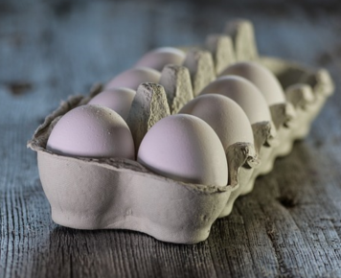
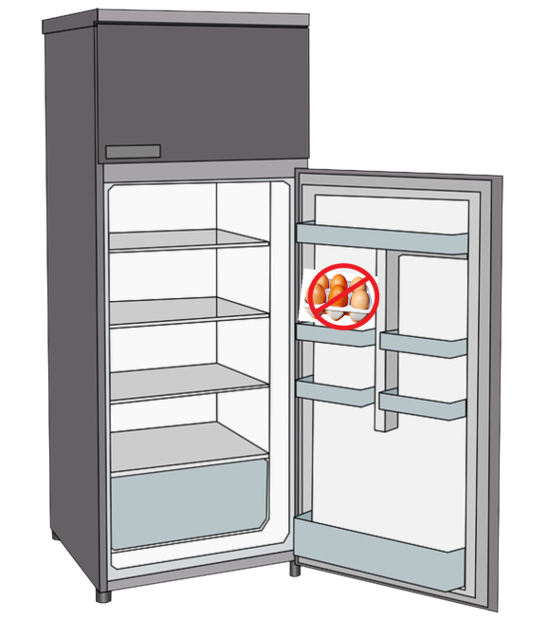
Χειρισμός των αυγών
Ελέγχεις την ημερομηνία λήξεως πάνω στη συσκευασία και δεν αγοράζεις αυγά όταν αυτή η ημερομηνία έχει περάσει.
Μην αγοράζεις βρώμικα αυγά ή αυγά σε βρώμικες συσκευασίες.
Διατήρησε τα αυγά στο ψυγείο μετά την αγορά τους αλλά όχι στην πόρτα του ψυγείου, που είναι συνήθως το πιο ζεστό μέρος του ψυγείου.
Αυγά και προϊόντα αυγών είναι οι πιο σημαντικές πηγές επιβεβαιωμένων κρουσμάτων Salmonella enterica. Τα αυγά μπορεί να έχουν μολυνθεί με Salmonella enterica χωρίς να υπάρχει κάποιο ορατό σημάδι.
Σύνδεση με Αναλυτικό Πρόγραμμα
Έλεγξε τις γνώσεις σoυ
Εκπαιδευτικό υλικό
Κάνε κλικ εδώ για να πας στην ενότητα 2 που αφορά τα μικρόβια
Έλεγξε τις γνώσεις σου μετά την μελέτη του υλικού
X
Πίσω στην κύρια σελίδα
Επόμενο
>
Close
Next

Slide 24
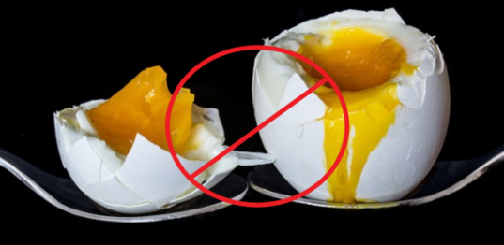
Χειρισμός των αυγών
Το ελαφρύ μαγείρεμα των αυγών (μελάτος κρόκος) δεν καταστρέφει την Salmonella enterica.
Προτίμησε παστεριωμένα αυγά (αν είναι διαθέσιμα) για να ετοιμάσεις συνταγές με ωμά αυγά (μους, μαγιονέζα, κ.α.) ή ελαφρά μαγειρεμένα αυγά (στραπατσάδα, αυγά μάτια, υγρή ομελέτα, κλ.π.).
Εάν χρησιμοποιούμε φρέσκα αυγά, ο κρόκος πρέπει να βρίσκεται για 15 λεπτά σε 60 ºC και ταυτόχρονα να αναδεύουμε το νερό, ώστε να καταστραφεί η Salmonella enterica, ενώ ο κρόκος θα διατηρηθεί ρευστός.
Άλλες τεχνικές μπορούν να βρεθούν σε :
Πως παστεριώνονται τα αυγά
Οι κότες της αυλής δεν ελέγχονται για Salmonella enterica όπως οι κότες των ορνιθοτροφείων εμπορικής παραγωγής και τα αυγά τους έχουν μεγαλύτερο κίνδυνο να μολυνθούν από Salmonella enterica.
Σύνδεση με Αναλυτικό Πρόγραμμα
Έλεγξε τις γνώσεις σoυ
Εκπαιδευτικό υλικό
Έλεγξε τις γνώσεις σου μετά την μελέτη του υλικού
X
Πίσω στην κύρια σελίδα
Προηγούμενο
<
Close
Next

Slide 25
Kινητά τηλέφωνα
Έχει αναφερθεί ότι τα κινητά τηλέφωνα αποτελούν δεξαμενή μικροοργανισμών (1,2,3,4,5,6) και μπορούν να μεταδώσουν μολυσματικές ασθένειες με τη συχνή επαφή τους με τα χέρια.
Οι Ilusanya et al. (7) επιβεβαίωσαν ότι μέσω των χεριών, ένα μολυσμένο κινητό τηλέφωνο μπορεί να μολύνει το φαγητό και να προκαλέσει λοίμωξη.
Πώς αυτό αποφεύγεται;
Κατά το μαγείρεμα, θυμήσου να πλένεις τα χέρια σου κάθε φορά που αγγίζεις το κινητό τηλέφωνο (tablet, μια ηλεκτρονική συσκευή, κ.λπ.).
Απολύμαινε το τηλέφωνο σου συχνά (ακολουθώντας τις οδηγίες του κατασκευαστή).
Σύνδεση με Αναλυτικό Πρόγραμμα
Έλεγξε τις γνώσεις σoυ
Εκπαιδευτικό υλικό
References:
1) The microbial colonisation of mobile phone used by healthcare staffs.Kilic IH, Ozaslan M, Karagoz ID, Zer Y, Davutoglu V. Pak J Biol Sci. 2009 Jun 1; 12(11):882-4.
2) Is your phone bugged? The incidence of bacteria known to cause nosocomial infection on healthcare workers' mobile phones.Brady RR, Wasson A, Stirling I, McAllister C, Damani NN. J Hosp Infect. 2006 Jan; 62(1):123-5.
3) Degree of Bacterial Contamination of Mobile Phone and Computer Keyboard Surfaces and Efficacy of Disinfection with Chlorhexidine Digluconate and Triclosan to Its Reduction. Jana Koscova, Zuzana Hurnikova and Juraj Pistl. Int. J. Environ. Res. Public Health 2018, 15(10), 2238.
4) Are we aware how contaminated our mobile phones with nosocomial pathogens? Ulger F, Esen S, Dilek A, Yanik K, Gunaydin M, Leblebicioglu H.Ann Clin Microbiol Antimicrob. 2009 Mar 6;8:7. doi: 10.1186/1476-0711-8-7.
5) The potential role of mobile phones in the spread of bacterial infections. Akinyemi KO, Atapu AD, Adetona OO, Coker AO. J Infect Dev Ctries 3:628-632.
6) The Importance of Mobile Phones in the Possible Transmission of Bacterial Infections in the Community. Bhoonderowa, A., Gookool, S. & Biranjia-Hurdoyal, S.D. J Community Health (2014) 39: 965.
7) Personal hygiene and microbial contamination of mobile phones of food vendors in Ago-Iwoye Town, Ogun State, Nigeria. Ilusanya O.A.F., Adesanya O.O.L., Adesomowo A., Amushan N.A.. Pak. J. Nutr. 2012;11:276–278.
Έλεγξε τις γνώσεις σου μετά την μελέτη του υλικού
X
Πίσω στην κύρια σελίδα
Close
Next

Slide 26
Σύνδεση με Αναλυτικό Πρόγραμμα
Γυμνάσιο και Γενικό Λύκειο :
Αγωγή και Προαγωγή Υγείας
Κοινωνική και Πολιτική Αγωγή: Βιολογία, Κοινωνιολογία και Περιβάλλον
Φυσικές επιστήμες: Παρασκευή και Συντήρηση τροφίμων
Βιοτεχνολογία (για ενίσχυση διδασκαλίας)
Υγεία: Πρόληψη μετάδοσης λοιμώξεων / Απολύμανση επιφανειών
Περιβάλλον: Υγειονομικός έλεγχος
Επιστημονικές μέθοδοι και πρακτικές (για ενίσχυση διδασκαλίας)
Επιστήμη και Τροφή: Συντήρηση / Αποθήκευση, Μεταφορά, Ιχνηλάτηση
Εφαρμοσμένη Βιοτεχνολογία (με προσανατολισμός στην Υγεία):
Υγιεινή Χεριών
Καθαρισμός επιφανειών και απολύμανση
Συγκριτικές μελέτες αντισηπτικών και απολυμαντικών
Επαγγελματικό Λύκειο:
Υγιεινή και Ασφάλεια των Τροφίμων:
Παραγωγή, συσκευασία, μεταφορά και επεξεργασία τροφίμων
Μικροβιολογία τροφίμων
Ενδεικτική πηγή:
http://ebooks.edu.gr/ebooks/v/html/8547/2726/Biologia-G-Lykeiou-ThSp_html-apli/
Ενδεικτική πηγή:
http://ebooks.edu.gr/ebooks/handle/8547/3936
Κλείσιμο
X
Close
Next

